Slide 1

2019·03
基于Node.js的Web网管系统服务器设计和实现
Design and Implementation of Web Network Management System Server Based on Node.js
指导教师：张岗山 学生：李星晨

Slide 2

01
项目背景
02
开发方案
Project background
Development plan
03
开发过程
04
后期规划
目录
development process
Later stage planning

Slide 3
项目背景
1.选题背景
2.现状和发展趋势
3.选题意义

Slide 4
选题背景
1
PROJECT BACKGROUND
随着网络技术的高速发展，计算机网络的应用的深度和广度提高
广阔的应用空间对网络运行的稳定性、健壮性以及安全性提出很高要求
为保证网络高速稳定地运行
网络管理人员需监控网络运行状态且及时发现问题并解决
地理隔离、网络设备种类繁杂等原因
需要有工具管理不同位置的网络设备，并简化网络管理行为来提高效率

Slide 5
现状和发展趋势
1
PROJECT BACKGROUND
现状
趋势
集中式网络管理
管理软件和管理功能主要集中在网络管理站上，网络管理站节点与网管代理节点是主从关系。
分布式管理、基于web的管理
分布式管理能够从根本上解决中央管理中存在的负担问题，进而缩短网络之间的传递时间。
基于web的计算机网络管理主要应用web服务器，其能够在网络的任何节点上，实现对整个网络和各子网的监测、控制。

Slide 6
选题意义
1
PROJECT BACKGROUND
与传统网络管理平台相比，基于 Web 的网络管理
简单易用
节省费用
独立于平台
具有分布性
具有开放性
故而在网络管理中成为更好的选择

Slide 7
开发方案
1.语言与工具
2.请求与响应数据
3.数据表
4.服务器模型

Slide 8
语言与工具
2
DEVELOPMENT PLAN
编程语言
Node.js
第三方库
events
ws
mysql
数据库
MySQL
管理工具
Navicat
测试浏览器
Chrome

Slide 9
请求与响应数据
2
DEVELOPMENT PLAN
请求
{
// 请求类型 "signIn" | "signOut" | "get" | "set"
"type": String,
// 请求指定设备 ID undefined | [] | [1,2,3,…]
"id": undefined | Array,
// 请求指定属性 "os0" | "topo" | "info" | ["ip","hostname",…]
"attr": String | Array,
// 传入参数
"value": {}
}
数据格式 : JSON
响应
{
// 响应类型 "log" | "signIn" | "data-info" | "data-os0" | "data-topo"
"type": String,
// 响应信息
"data": {} | []
}

Slide 10
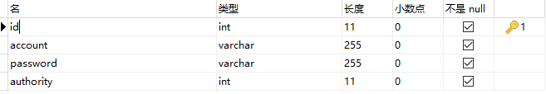

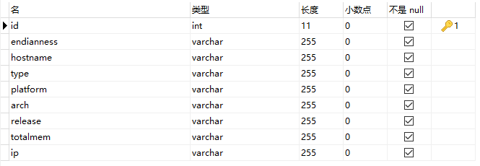

数据表
2
DEVELOPMENT PLAN
account
账号信息
info
局域网信息
os0
设备信息
topo
拓扑信息

Slide 11
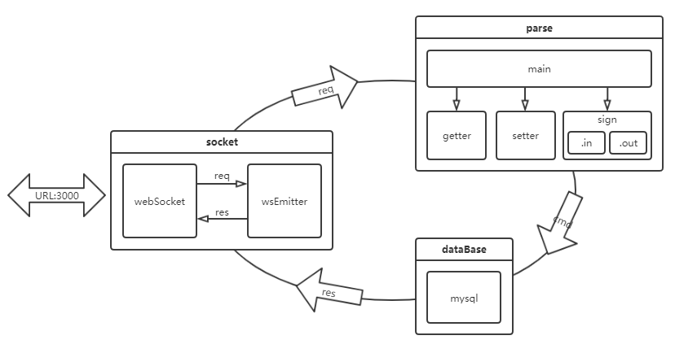
服务器模型
2
DEVELOPMENT PLAN

Slide 12
开发过程
1.工作进度
2.存在的问题
PPT模板下载：www.1ppt.com/moban/ 行业PPT模板：www.1ppt.com/hangye/
节日PPT模板：www.1ppt.com/jieri/ PPT素材下载：www.1ppt.com/sucai/
PPT背景图片：www.1ppt.com/beijing/ PPT图表下载：www.1ppt.com/tubiao/
优秀PPT下载：www.1ppt.com/xiazai/ PPT教程： www.1ppt.com/powerpoint/
Word教程： www.1ppt.com/word/ Excel教程：www.1ppt.com/excel/
资料下载：www.1ppt.com/ziliao/ PPT课件下载：www.1ppt.com/kejian/
范文下载：www.1ppt.com/fanwen/ 试卷下载：www.1ppt.com/shiti/
教案下载：www.1ppt.com/jiaoan/
字体下载：www.1ppt.com/ziti/

Slide 13
工作进度
3
DEVELOPMENT PROCESS
第 1-3 周
了解了网管系统的背景、内容及发展现状，学习并掌握了Web后端系统的工作原理、MySQL 数据库及Node.js服务器端后台的开发方法。
第 4 周
完成了网管系统的后台服务器开发方案的设计。
第 5-6 周
完成了除消息推送外其他主体部分与测试版前端的开发并对已完成部分进行了测试。
github仓库：https://github.com/shushen1121/xidiannmsServer
github仓库：https://github.com/shushen1121/xidiannmsWeb

Slide 14
存在的问题
3
DEVELOPMENT PROCESS
WS重连
响应数量
webSocket 断开连接后不能重连。
请求的数据位于不同数据表时服务器会返回多条响应信息，难以判断是否获取了所有响应数据。

Slide 15
后期规划
1.工作计划

Slide 16
工作计划
4
LATER STAGE PLANNING
第 7-10 周
完成后台服务器其余部分的开发及测试。
第 11-13 周
完成后台服务器与前端的连接并进行测试。
第 14-16 周
总结和分析测试结果，提出进一步改进方案，撰写毕设论文。

Slide 17
2019·03
感谢您的观赏
指导老师：张岗山 学生：李星晨

